Slide 1
等价(equivalence)关系
定义
同余关系
等价类
商集
划分
划分的加细
Stirling子集数
Notes:
用C语言中，变量名称的对比和整数集合上的 modulo 4关系，引出等价关系的概念和含义。即对集合的划分，只关心一个集合的某个元素是否属于某个特定的集合，而不关心它的值。比如：在C语言中，变量的命名规则，
C编译器在比较两个变量是否是同一个时，只比较字符串的前8个字符，如果两个字符串前8个字符一样，就认为它们是同一个变量，定义字符串集合（词典,每个词的长度不小于8）上的关系R：sRt当且仅当s和t的前8个字符相同，R将所有字符串分为若干类，编译器认为同一类中的字符串是相同的变量。
再比如：整数集上的modulo4.
Set Thoery , Yanxiu Sheng

Slide 2
等价(equivalence)关系定义
定义 设R⊆A×A 且A≠ , 若R是自反的, 对称的, 传递的,则称R为等价关系.
例2.9: 判断下列关系是否等价关系(A是某班学生)？
R₁={<x,y>|x,y∈A∧x与y同年生}
R₂={<x,y>|x,y∈A∧x与y同姓}
R₃={<x,y>|x,y∈A∧x的年龄不比y小}
R₄={<x,y>|x,y∈A∧x与y选修同门课程}
R₅={<x,y>|x,y∈A∧x的体重比y重}
Notes:
Set Thoery , Yanxiu Sheng

Slide 3
举例
判断下列关系中，哪些是等价关系？
(1) R是实数集,T₁⊆R×R, aT₁b当且仅当a-b是整数
(2) R是实数集,T₂⊆R×R, xT₂y当且仅当|x-y|<1
(3) 设n是正整数, S是字符串集合,在S上定义二元关系R_{n}, sR_{n}t当且仅当s=t或者s与t的长度至少为n且s和t开头的n个字符相同。如n=3，S是所有二进制字符集合，那么01R₃01,0010R₃0011,0110与0011不相关。
(4)A={0,1,2,3},R₁={<0,0>,<1,1>,<2,2>,<3,3>},
R₂={<0,0>,<0,2>,<2,0>,<2,2>,<2,3>,<3,2>,<3,3>},
R₃={<0,0>,<1,1>,<1,3>,<2,2>,<2,3>,<3,1>,<3,2>,<3,3>}
Notes:
（2）没有传递性，如<0.5,1>,<1,1.8>,但|0.5-1.8|=1.3>1
Set Thoery , Yanxiu Sheng

Slide 4
例2.9(续)
 | 定义 | 自反 | 对称 | 传递 | 等价关系
R₁ | x与y同年生 | √ | √ | √ | √
R₂ | x与y同姓 | √ | √ | √ | √
R₃ | x的年龄不比y小 | √ | × | √ | ×
R₄ | x与y选修同门课程 | √ | √ | × | ×
R₅ | x的体重比y重 | × | × | √ | ×

Slide 5
例2.10
例2.10: 设R⊆A×A 且A≠∅ , 对R依次求三种闭包共有6种不同顺序, 其中哪些顺序一定导致等价关系?
解 对R依次求三种闭包共有6种不同顺序,产生的关系分别为：rst( R ), rts( R ), str( R ), srt( R ), trs( R ).
由定理2.26可知,
tsr( R )=trs( R )=rts( R ), str( R )=srt( R )=rst( R )
str( R ) ⊆tsr( R )
因此6种不同顺序的闭包运算只产生两种可能不同的关系 (注意观察s与t的次序),.

Slide 6
例2.10 续1
下面tsr(R)是等价关系,而str(R)不一定是等价关系.
由定理2.25可知,
r(R)是自反的⇒sr(R)是自反的且对称的⇒tsr(R)也是
自反的、对称的且是传递的
因此tsr(R)是等价关系.
同理，由定理2.25可知,
r(R)是自反的⇒tr(R)是自反的且传递的⇒str(R)是自
反的、对称的但不一定是传递的
所以str(R)不一定是等价关系.

Slide 7
例2.10 续2
 | tsr(R)=trs(R)=rts(R) | str(R)=srt(R)=rst(R)
自反 | √ | √
对称 | √ | √
传递 | √ | ×
等价关系 | √ 等价闭包 | ×

Slide 8
举例
b
a
c
G(R)
b
b
a
a
c
c
G(tsr(R))
G(str(R))

Slide 9
等价类(equivalence class)
定义: 设R是A≠∅上等价关系,∀x∈A,令
[x]_{R}={ y | y∈A ∧ xRy }
称[x]_{R}为x关于R的等价类, 简称x的等价类, 简记为[x].
例：A={1,2,3,4,5},R⊆A×A,R={<1,2>,<2,1>,<2,3>,
<3,2>,<1,3>,<3,1>,<4,5>,<5,4>}∪I_{A},求[x],x∈A.
例：在Z上定义二元关系R：aRb⇔ a=b∨a=-b，R是等价关系吗？若是，求[7],[5],[0]
Notes:
Set Thoery , Yanxiu Sheng

Slide 10
例2.11
例2.11: 设A⊆N∧A≠ ∅,令
R_{n}={<x,y>|x,y∈A ∧ x≡y(mod n)},n≥2.
(1)证明R_{n}是A上的等价关系；
(2) 设A={1,2,3,4,5,8}, 求
R₃ = { <x,y> | x,y∈A ∧ x≡y(mod 3) }的等价类,并画
出R₃的关系图.
解: (1) 证明 ∀x, x∈A,显然x≡x(mod n),所以<x,x>∈R_{n}. 因此R_{n}是自反的.

Slide 11
例2.11 续
∀<x,y>, <x,y>∈R_{n}⇔ x≡y(mod n)⇔ y≡x(mod n) ⇔<y,x>∈R_{n}
因此R_{n}是对称的.
∀<x,y>,<y,z>,<x,y>∈R_{n}∧<y,z>∈R_{n}
⇔x-y=k₁n∧y-z=k₂n⇒x-z=(k₁+k₂)n⇔x≡z(mod n)
⇔<x,z>∈R_{n},k₁,k₂∈Z
因此R_{n}是传递的.
综上所述, R_{n}是自反的,对称的,传递的,即R_{n}是等价关
系.

Slide 12
例2.11 续
(2) 解: [1]=[4]={1,4}, [2]=[5]=[8]={2,5,8},[3]={3}.
4
5
3
1
2
8
G(R₃)

Slide 13
同余(congruence)关系
同余关系: 设n∈{2,3,4,…}, x,y∈Z,则x与y模n同余 (be congruent modulo n)
⇔ x≡y(mod n) ⇔ n|(x-y) ⇔ x-y=kn (k∈Z)
同余关系是等价关系
[0] ={ kn|k∈Z},
[1] ={ 1+kn|k∈Z},
[2] ={ 2+kn|k∈Z},…,
[n-1]={(n-1)+kn|k∈Z}.
12
9
3
6

Slide 14
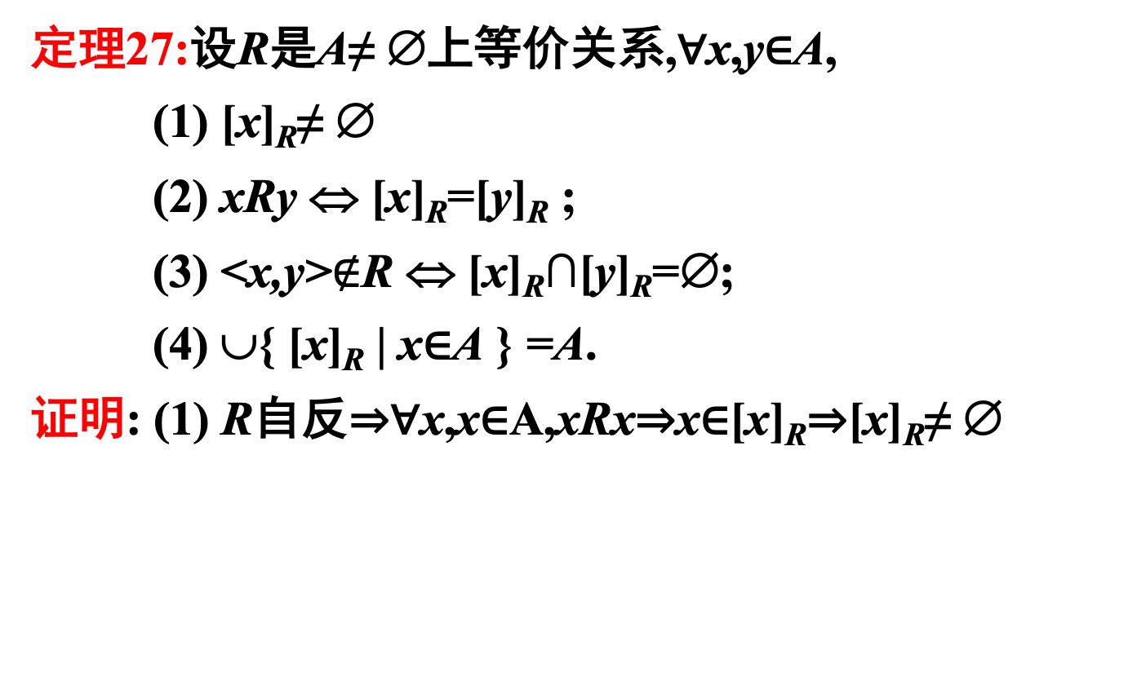
定理2.27(等价类的性质)
x
[x]
Notes:
逐条证明或解释
Set Thoery , Yanxiu Sheng

Slide 15
定理2.27 续
（2）证明: 先证明xRy⇒[x]_{R}=[y]_{R,}
只需证明[x]_{R}⊆[y]_{R}和[x]_{R}⊇[y]_{R}.
(⊆) ∀z, z∈[x]_{R}∧xRy ⇒ zRx∧xRy ⇒ zRy ⇒ z∈[y]_{R} .
∴ [x]_{R}⊆[y]_{R}.
(⊇) 同理可证[y]_{R}⊆[x]_{R}.
再证[x]_{R}=[y]_{R}⇒xRy
x∈[x]⇒x∈[y]⇒xRy
z
x
y

Slide 16
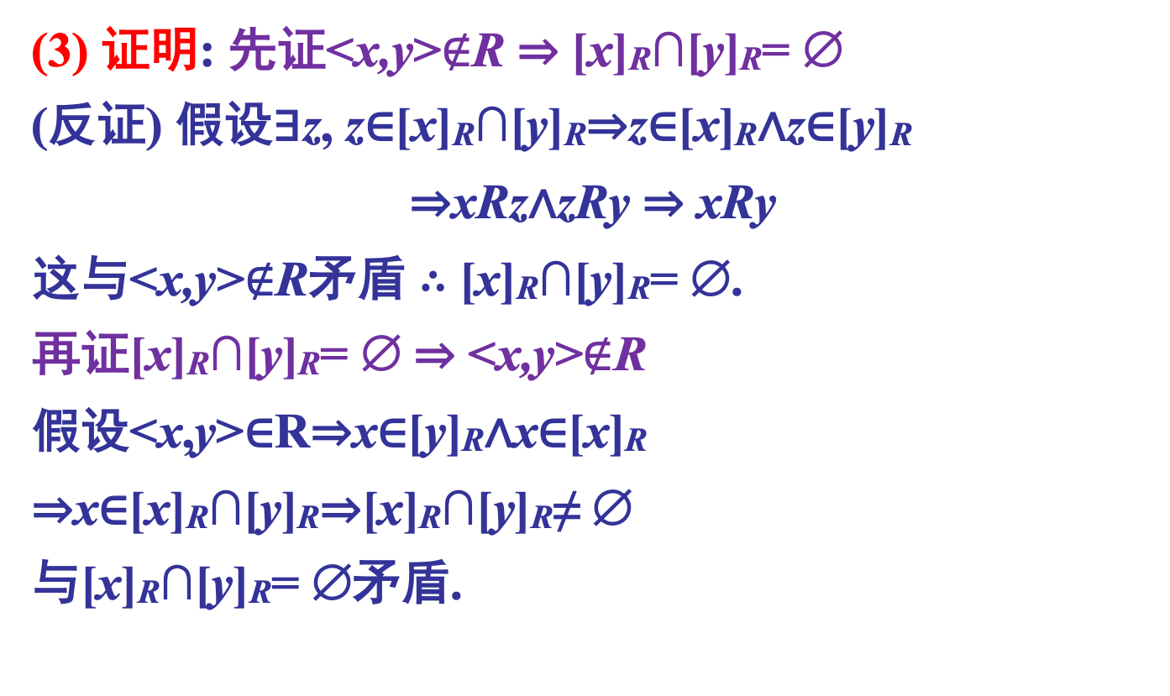
定理2.27 续
z
x
y

Slide 17
定理2.27 续
(4) 证明: (⊇) ∀x,x∈A⇒x∈[x]_{R}⇒{x} ⊆[x]_{R}
⇒A=∪{ {x} | x∈A } ⊆∪{ [x]_{R} | x∈A }
(⊆) ∀x, [x]_{R}⊆A⇒∪{ [x]_{R} | x∈A }⊆∪{A|x∈A }=A
∴ ∪{ [x]_{R} | x∈A } = A

Slide 18
商集(quotient set)
定义: 设R是A≠ ∅上等价关系，A/R = { [x]_{R} | x∈A }
称为A关于R的商集, 简称A的商集.
显然 ∪A/R = A.
例2.11: A/R₃ ={ {1,4}, {2,5,8}, {3} }.

Slide 19
例2.12
例12 设A={a₁,a₂,…,a_{n}}, n≥1.
(1) 验证I_{A}, E_{A},R_{ij}=I_{A}∪{<a_{i},a_{j}>,<a_{j},a_{i}>}都是A上等价关系,并求其对应的商集, 其中a_{i},a_{j}∈A, i≠j. ∅是A上等价关系吗?
(2) A={a,b,c},试求出A上的全体等价关系及其对应的商集.
解 (1) 显然I_{A}, E_{A},R_{ij}是等价关系.
A/I_{A}={ {a₁}, {a₂},…, {a_{n} } }, A/E_{A}={ {a₁,a₂,…,a_{n} } }
A/R_{ij}= A/I_{A}∪{{a_{i},a_{j}}} - {{a_{i}},{a_{j}}}.
因为∅无自反性,所以∅不是A上等价关系.
Notes:
Set Thoery , Yanxiu Sheng

Slide 20
例2.12 续
(2) 根据(1)中n=3的情况, A={a,b,c}上共有5种不同的等价关系:
E_{A},其商集为A/E_{A}={ {a,b, c}}
I_{A},其商集为A/I_{A}={ {{a},{b}, {c}}
R₁=I_{A}∪{<a,b>,<b,a>},其商集为A/R₁={ {{a,b}, {c}}
R₂=I_{A}∪{<a,c>,<c,a>},其商集为A/R₁={ {{a,c}, {b}}
R₃=I_{A}∪{<b,c>,<c,b>},其商集为A/R₁={ {{a},{b, c}}
Notes:
增加例题：习题34
（1）不是自反的，（2）不是自反的和传递的，（3）是自反和对称，但不是传递的，
反例：A={a,b,c,d},R₁=I_{A}∪{<a,b>,<b,a>,<b,c>,<c,b>,<a,c>,<c,a>}, R₂=I_{A}∪{<a,c>,<c,a>},
R₁-R₂={<a,b>,<b,a>,<b,c>,<c,b>},显然不具有自反性和传递性
r(R₁-R₂)=I_{A}∪{<a,b>,<b,a>,<b,c>,<c,b>},显然不具有传递性
（4）是自反的，但不一定是对称和传递的
R₃=I_{A}∪{<a,b>,<b,a>}, R₄=I_{A}∪{<b,c>,<c,b>},
R₃°R₄=I_{A}∪{<
Set Thoery , Yanxiu Sheng

Slide 21
划分(partition)
如何找出A上的全部等价关系呢？
定义 设B≠∅, B⊆P(A),若满足
(1) ∅ ∉ B ;
(2) ∀x,y( x,y∈B ∧ x≠y ⇒ x∩y=∅ )
(3) UB = A
则称B为A的一个划分, B中元素称为划分块(block).
如：A={a,b,c},B₁={{a},{b},{c}}, B₂={{a,b},{c}}, B₃={{a,c},{b},{c}}, B₄={{a,c},{c}},问B₁, B₂, B₃, B₄中哪些是A的划分？

Slide 22
举例
设A₁,A₂,…,A_{n}⊂E, 且A_{i}非空,则以下都是划分:
B_{i} = {A_{i},~A_{i}}, ( i=1,2,…,n )
B_{ij} = {A_{i}∩A_{j},~A_{i}∩A_{j}, A_{i}∩~A_{j}, ~A_{i}∩~A_{j}}-{∅}
( i,j =1,2,…,n ∧ i≠j ) ……
B_{12…n} = {~A₁∩~A₂∩… ∩~A_{n},…,
~A₁∩~A₂∩… ∩~A_{n-1}∩A_{n},…
A₁∩A₂∩… ∩A_{n}}-{∅}

Slide 23
等价关系与划分是一一对应的
定理2.28: 设A≠∅, 则
(1) R是A上等价关系⇒A/R是A的划分
(2) π是A的划分⇒R_{π}是A上等价关系,其中
x R_{π} y ⇔∃z(z∈π ∧ x∈z ∧ y∈z)
或 R_{π} =U{z × z| z∈π }
R_{π}称为由划分π所定义的等价关系(同块关系).
思考与问题：|R|=s, |A/R|=r, A/R中等价类的大小是n_{i},则s与r和n_{i}之间有什么关系？
Notes:
n1+n2+…+nr=n
s=每个ni的平方之和
Set Thoery , Yanxiu Sheng

Slide 24

例2.13
例2.13 给出A={1, 2, 3}上所有的等价关系。
解 先求出A的所有划分：B₁={{1,2,3}}, B₂={{1},{2,3}}, B₃={{1,3},{2}}, B₄={{1,2},{3}}, B₅={{1},{2},{3}}}
每个划分对应一个等价关系：
R₁={<1,1>,<2,2>,<3,3>,<1,2>,<1,3>,<2,3>,<2,1>,<3,1>,
<3,2>}, 即全域关系E_{A},
R₂= I_{A}∪ {<2,3>,<3,2>}, R₃= I_{A}∪ {<1,3>,<3,1>},
R₄= I_{A}∪ {<1,2>,<2,1>}, R₅= I_{A} .

Slide 25
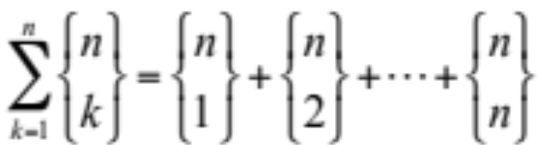
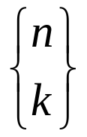
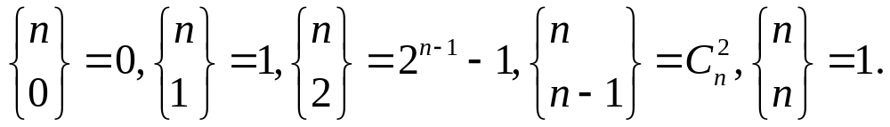
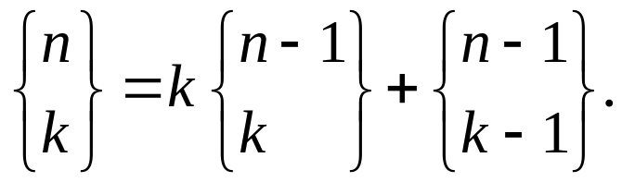
Bell数(Bell number)
问题: 给n个对象分类, 共有多少种分法?
答案: Bell数 B_{n}=
(Eric Temple Bell, 1883~1960)
Stirling子集数(Stirling subset number) :
把n个对象分成k个非空子集的分法个数.
递推公式:

Slide 26
Stirling子集数
递推公式:
n个分
成k类
剔除一个x
n-1个分
成k类
把x加入任一类，
即对n-1个对象
的每一种分法
对应n个对象的k
种分法
x自成一类,即
对n-1个对象的
每一种分法对应
n个对象的1种分法
n-1个分
成k-1类

Slide 27
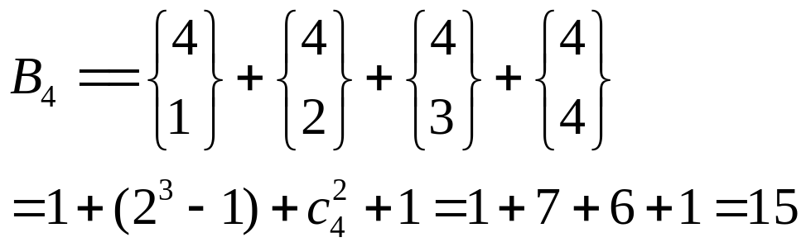
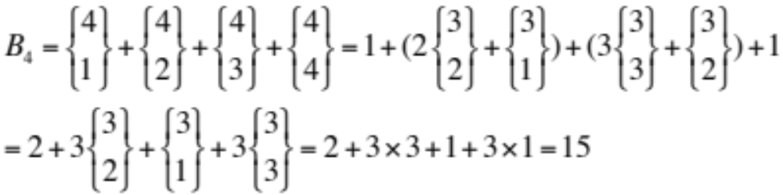
例2.14
例2.14: 求出A={a,b,c,d}上有多少种等价关系?商集为2元集的有几个？写出他们的集合表达式
解:
Notes:
Set Thoery , Yanxiu Sheng

Slide 28
划分的加细(refinement)
定义：设π₁和π₂都是集合A的划分,若π₁的每个划分块都包含于π₂的某个划分块中, 则称π₁为π₂的加细.
例如：A={1,2,3,4}, π_{i}都是A的划分,
π₁={{1,2},{3},{4}},π₂={{1,2,3},{4}}, π₃={{1,2,4},{3}},
π₄={{1},{2},{3,4}}, π₅={{1},{2,3},{4}},
令B={π₁, π₂, π₃, π₄, π₅}，R={<x,y>|x∈B,y∈B,x是y的加细},
用集合表示出R.并分析R具有哪些性质？
解 R={<π₁, π₂>, <π₁, π₃>, <π₅, π₂>}∪I_{B}
R具有自反性、反对称性、传递性.
Notes:
例如：π₁＝{智能手机，非智能手机，手提电脑，台式电脑}，π₂＝{手机，电脑｝
求集合B={{{1},{2,3}},{{1,2},{3}},{1},{2},{3}},{1,2,3}}上的加细关系，其中A={1,2,3}
Set Thoery , Yanxiu Sheng

Slide 29
π₁为π₂的加细⇔R_{π1} ⊆R_{π2}
证 先证π₁为π₂的加细⇒R_{π1} ⊆R_{π2}
∀<x,y>∈R_{π1}, xR_{π1} y ⇔∃A(A∈ π₁∧x ∈A∧y ∈A)
⇒∃A∃B (A∈ π₁∧B∈ π₂∧ A⊆B ∧ x∈A∧y∈A)
⇒∃A∃B (A∈ π₁∧ B∈ π₂∧ A⊆B ∧ x∈B∧y∈B)
⇒∃B (B∈ π₂∧ x∈B∧y∈B) ⇒ xR_{π2}y
所以R_{π1} ⊆R_{π2}
Notes:
Set Thoery , Yanxiu Sheng

Slide 30
再证R_{π1} ⊆R_{π2}⇒π₁为π₂的加细
∀X,X∈π₁⇒X≠∅
∀z, z∈X⇒<z,z>∈R_{π1}
⇒<z,z>∈R_{π2}
⇒∃Y(Y∈π₂∧z∈Y)
⇒∃Y(Y∈π₂∧X ⊆Y)
即π₁中任意的分块X都是π₂中某个分块Y的子集,因此π₁是π₂的加细。

Slide 31
例2.13 续
例2.13 A={1, 2, 3}
(1) 求出A={1, 2, 3}的全部划分及对应的等价关系.
(2) 找出划分间的加细及关系中的包含关系.
解 (1)先求出A的所有划分：B₁={{1,2,3}}, B₂={{1},{2,3}}, B₃={{1,3},{2}}, B₄={{1,2},{3}}, B₅={{1},{2},{3}}}
它们对应的等价关系为：
R₁=E_{A}, R₂= I_{A}∪ {<2,3>,<3,2>}, R₃= I_{A}∪ {<1,3>,<3,1>},
R₄= I_{A}∪ {<1,2>,<2,1>}, R₅= I_{A} .
(2) 显然B₂,B₃,B₄,B₅都是B₁的加细, B₅是B₂, B₃, B₄的加细;
R₂,R₃,R₄,R₅都是R₁的子集, R₅是R₂, R₃, R₄的子集;

Slide 32
总结
等价关系,
等价类,商集,
划分
作业：p56, 习题二, 34,35,39,41,43

